Slide 1
Unit 1 School Life
We have Chinese
WWW.PPT818.COM

Slide 2
知识目标
1.能听懂、会说、并认读单词classmate, subject, Chinese, PE, today.
2.能听懂、会说并运用句型What subjects do we have this afternoon?及其答语We have Chinese and PE.

Slide 3
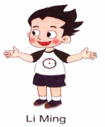
上学年我们的课本中都有哪些朋友伴随我们一同成长呢？

Slide 4
认识一下我们的新同学吧！

Slide 5
新词抢先看
classmate
同班同学
class+mate=classmate

Slide 6
新词抢先看
subject
科目；课程

Slide 7
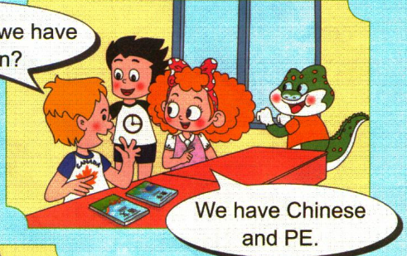
新词抢先看
Chinese
汉语；中文
PE
体育

Slide 8
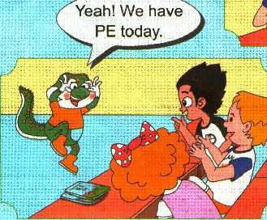
新词抢先看
today
今天

Slide 9
say
新同学Tom向Jenny询问了什么问题呢？

Slide 10
What subjects do we have this afternoon？
我们今天下午都有什么课呢？

Slide 11
比一比，看谁说得好
Subjects, subjects,
What subjects do we have?
Chinese, PE,
We have Chinese and PE.

Slide 12
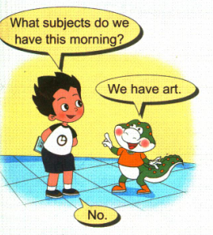
Let’s talk

Slide 13
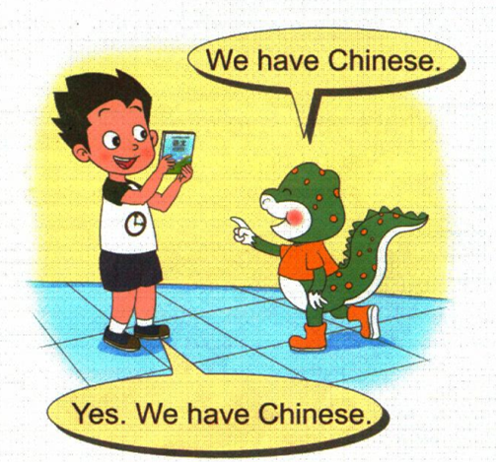

Slide 14
Game：争当小记者

Slide 15
Homework
1. 跟读课文。
2.课后对照课程表和同学交流，并向家长介绍所上课程。

Slide 16
Thank You

